Slide 1

PHP 쇼핑몰 실무
13주차. 주문관리 (주문)
2018.3 ∼ 2022.3
인덕대학교
컴퓨터소프트웨어학과
교수 윤형태

Slide 2
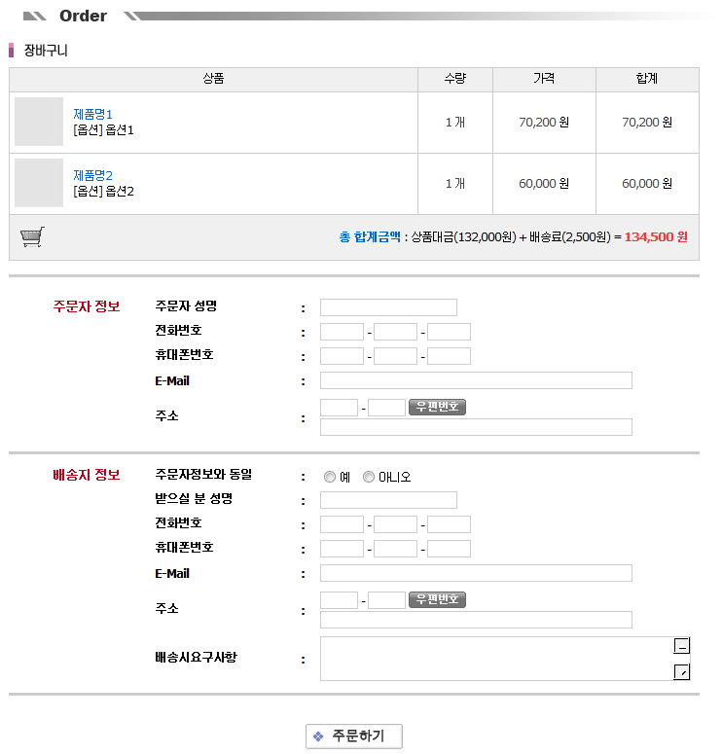
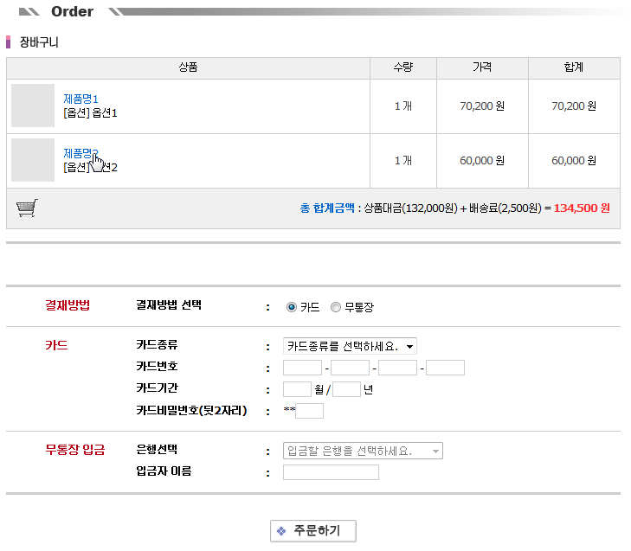
1. 주문과정
order.html
order_pay.html

Slide 3
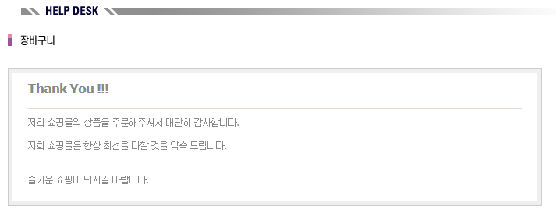
order_ok.html
order.php | → | order_pay.php | → | order_ok.php
배송지 정보 |  | 결제 정보 |  | 주문 결과

Slide 4
1) 테이블 관계
2. 주문 테이블
jumun
no
member_no
jumunday
product_names
product_nums
…
jumuns
no
jumun_no
product_no
num
price
cash
discount
opts_no1
opts_no2
product
no
menu
code
name
coname
price
…
제품 정보
주문 전체정보
opts → opts1
no
opt_no
name
소옵션 정보
주문상품 정보
opts → opts2
no
opt_no
name
소옵션 정보

Slide 5
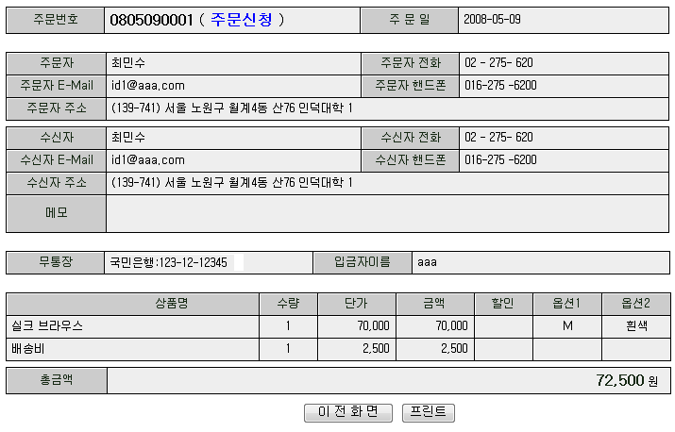
jumun
jumuns
opts

Slide 6
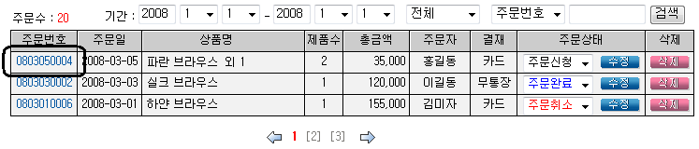
2) 주문(전체) 테이블 : jumun ( 필드이름뒤에 자기번호 )
 |  | 필드명 | 자료형 | Null | 비고
1 | 주문번호 | no | char(10) | Not null | 기본키 YYMMDD#### 형식
2 | 회원번호 | member_no | int | null | 비회원=0
3 | 주문일 | jumunday | date | null
4 | 제품명 | product_names | char(255) | null | A제품 외 1
5 | 제품수 | product_nums | int | null | 주문한 제품종류 수
6 | 주문자:이름 | o_name | char(20) | null
7 | 주문자:전화 | o_tel | char(11) | null
8 | 주문자:핸드폰 | o_phone | char(11) | null
9 | 주문자:E-Mail | o_email | char(40) | null
10 | 주문자:우편번호 | o_zip | char(6) | null
11 | 주문자:주소 | o_juso | char(100) | null
* no필드는 일련번호가 아니므로, A_I 확인란을 체크하면 안됨.

Slide 7
12 | 배송자:이름 | r_name | char(20) | null
13 | 배송자:전화 | r_tel | char(11) | null
14 | 배송자:핸드폰 | r_phone | char(11) | null
15 | 배송자:E-Mail | r_email | char(40) | null
16 | 배송자:우편번호 | r_zip | char(6) | null
17 | 배송자:주소 | r_juso | char(100) | null
18 | 메모 | memo | char(255) | null
19 | 결제방법 | pay_method | tinyint | null | 카드=0, 무통장=1
20 | 카드 승인번호 | card_okno | char(10) | null
21 | 카드 할부 | card_halbu | tinyint | null | 0=일시불, 3=3개월,…
22 | 카드 종류 | card_kind | tinyint | null | 1=국민,2=신한,…
23 | 은행 종류 | bank_kind | tinyint | null | 1=국민,2=신한,…
24 | 송금자 | bank_sender | char(30) | null
25 | 총금액 | total_cash | int | null
26 | 주문상태 | state | tinyint | null | 1=주문신청,…
* 주문신청=1, 주문확인=2, 임금확인=3, 배송중=4, 주문완료=5, 주문취소=6

Slide 8

3) 주문(제품) 테이블 : jumuns
 |  | 필드명 | 자료형 | Null | 비고
1 | 번호 | no | int | not null | auto_increment, 기본키
2 | 주문번호 | jumun_no | char(10) | null | 형식 : YYYYMMDD####
3 | 제품번호 | product_no | int | null | 제품번호=0 → 배송비
4 | 수량 | num | int | null
5 | 단가 | price | int | null | Sale일 때는 Sale된 가격
6 | 금액 | cash | int | null | 수량*단가
7 | 할인율(%) | discount | tinyint | null
8 | 소옵션번호1 | opts_no1 | int | null
9 | 소옵션번호2 | opts_no2 | int | null

Slide 9
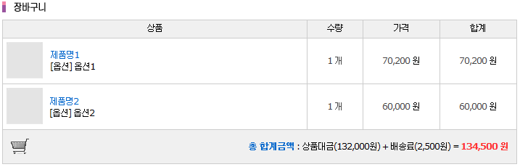
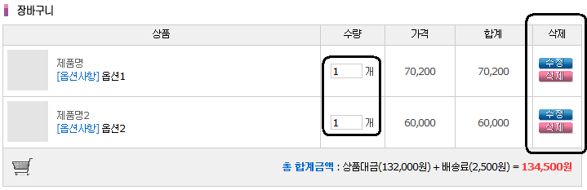
3. 주문정보
1) 주문처리 파일구조
order.html | → | order_pay.html | → | order_insert.php | → | order_ok.html
배송정보 |  | 결제정보 |  | 주문정보 저장 |  | 완료
2) 장바구니 정보표시

Slide 10
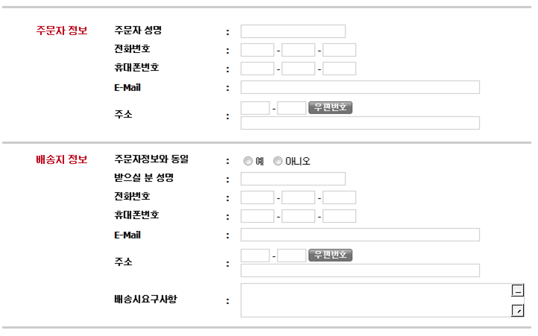
3) 로그인한 주문자 정보 표시
주문자정보를 위한 변수 초기화 ($o_no="0"; $o_name=""; … ).
if ($cookie_no) // 쿠키로 로그인했는지 조사
{
개인정보 읽기 (select * from member where no=$cookie_no;)
주문자정보를 위한 변수에 알아낸 값 대입 ($o_no=$row[no],…);
}
주문자정보 출력

Slide 11

4) 배송지 정보 복사기능
주문지 정보를 javascript SameCopy함수를 이용하여 복사.
5) 주문자, 배송자 우편번호
Zipcode.php이용 : FindZip(zip_kind) 함수
1) 회원가입 (zip_kind=0),
2) 주문자 우편번호 (zip_kind=1),
  3) 배송지 우편번호 (zip_kind=2)

Slide 12
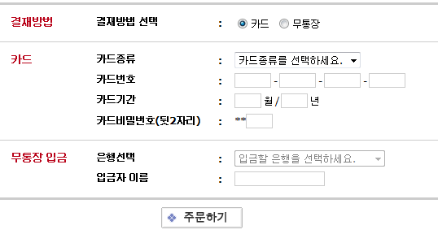
4. 결제정보
1) 결제방법
무통장 or 온라인 이체
신용카드결제

Slide 13
Order_insert.php
DB에 주문정보 저장
주문 감사
주문자,배송지 정보
결제 정보

Slide 14
주문자/배송자 정보 (모든 결제 관련 문서에 저장 필요)
<form name="form2" method="post" action="order_ok.html"> <input type="hidden" name="o_name" value="홍길동"> <input type="hidden" name="o_tel" value="02-111-1111"> <input type="hidden" name="o_phone" value="010-222-2222"> <input type="hidden" name="o_email" value="aaa@aa.aa.aa"> <input type="hidden" name="o_zip" value="111-111"> <input type="hidden" name="o_addr" value="서울 노원구 월계4동"> <input type="hidden" name="r_name" value="홍길동"> <input type="hidden" name="r_tel" value="02-111-1111"> <input type="hidden" name="r_phone" value="010-222-2222"> <input type="hidden" name="r_email" value="aaa@aa.aa.aa"> <input type="hidden" name="r_zip" value="111-111"> <input type="hidden" name="r_addr" value="서울 노원구 월계4동"> <input type="hidden" name="o_etc" value="빠른 배송 부탁."> …

Slide 15
5. 결제완료
order.php | → | order_pay.php | → | order_insert.php | → | order_ok.php
배송정보 |  | 결제정보 |  | 주문정보 저장 |  | 완료

Slide 16
주문번호 발생 : YYMMDD0000 (10자리)
jumun 테이블에서 오늘 주문 중, 가장 큰 주문번호 값 조사. if ($count>0) // 주문번호가 있으면 새주문번호 = 오늘날짜 . (조사한 주문번호 뒷4자리+1); (다른 방법 → 새주문번호 = 가장 큰 주문번호+1) else 새주문번호 = 오늘날짜 . "0001"; 조건 : 오늘 날짜 → date("ymd") 080101 가장 큰 주문번호 → 주문번호로 내림차순 정렬한 1번째 자료 select no from jumun where jumunday=curdate() order by no desc limit 1

Slide 17
order_insert.php : 주문 상세정보 저장
총금액=0; $product_nums = 0; $product_names = ""; for ($i=1; $i<=$n_cart; $i++) { if ($cart[$i]) // 제품정보가 있는 경우만 { • 장바구니 cookie에서 제품번호, 수량, 소옵션번호1,2 알아내기 • 제품정보(제품번호, 단가, 할인여부, 할인율) 알아내기 • 소옵션이름 (opts1, opts2 이름) 알아내기 • insert SQL문을 이용하여 jumuns 테이블에 저장. (주문번호, 제품번호, 수량, 단가, 금액, 할인율, 소옵션번호1,2) • 장바구니 cookie에서 제품 정보 삭제. • 총금액 = 총금액 + 금액; • $product_nums = $product_nums + 1; • if ($product_nums==1) $product_names = 제품이름; } }

Slide 18
if ($product_nums>1) // 제품수가 2개 이상인 경우만, "외 ?" 추가 { $tmp = $product_nums; $product_names = $product_names . " 외 " . $tmp; }

Slide 19
배송비 처리
if (배송비가 있는 경우) { • insert SQL문을 이용하여 jumuns테이블에 배송비 정보 저장. (주문_번호, 0, 1, 배송비, 배송비, 0, 0, 0,) • 총금액 = 총금액 + 배송비; }
회원 및 비회원 구분하기
if ($cookie_no) 회원번호=$cookie_no; else 회원번호=0;

Slide 20
전체 주문 정보 저장
insert SQL문을 이용하여 jumun 테이블에 주문 전체정보 저장. ( no, member_no, jumunday, product_names, product_nums, o_name, o_tel, o_phone, o_email, o_zip, o_juso, r_name, r_tel, r_phone, r_email, r_zip, r_juso, memo, pay_method, card_okno, card_halbu, card_kind, bank_kind, bank_sender, total_cash, state)

